Slide 1
CF 新人スキルアップ クラサバアプリ作成
2019/10/28
Ver1.0

Slide 2
研修内容の説明

Slide 3
CF 新人スキルアップ概要
目的・ゴール
クラサバでのWebアプリケーションをやんわりと理解できす。
クライアントとサーバーサイドでデータの受け渡しが出来る。
基礎スキル定義
HTML / CSS / JS
画面の作り方
httpでのデータ通信
WebApi ( ASP.NET CORE )
コントローラーの使い方
EF
標準的なライブラリ(ファイル操作)
SQLServer
実際とくにやることない
Http
GET / POST / OPTION
JSON
とは
※とは書いていますが、やんわり分かればOKだと思ってます。

Slide 4
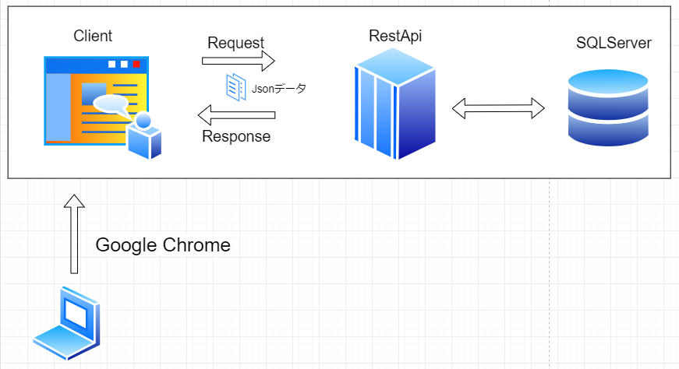
アプリケーション構成図

Slide 5
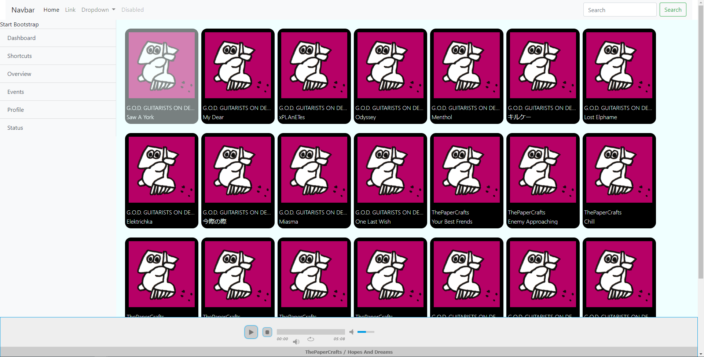
作成アプリ概要
音楽再生アプリを作ります
※こんなの↓
クリックすると再生されます

Slide 6
大まかな流れ
こんな手順でやってきます
クライアントサイドの作成
モックデータを使用してコンテンツ一覧を表示する
ローカル内の*.mp3データを再生する
サーバーサイドの作成
コンテンツ一覧をJson形式で返す
音楽データをbase64エンコードで返す
クライアントとサーバーサイドの疎通
サーバーから送信されたコンテンツ一覧を表示する
サーバーから送信された音楽データを再生する

Slide 7
CF 新人スキルアップ クライアントアプリ作成 – モック編
2019/10/28
Ver1.0

Slide 8
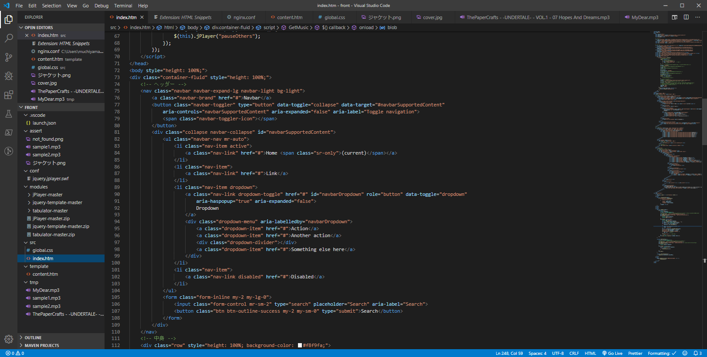
使用するツール
VisualStudioCode
テキストエディターです。すごいメモ超。拡張機能が便利

Slide 9
作成するもの
HTML
画面に表示されるもの(ボタンとか)を書いていきます。
CSS
HTMLで書いたものに対して、レイアウトをしていきます
JavaScript
関数を実行できます。ボタンを生成出来たりCSSを適応出来たり、大体のことが出来ます
だいたいこんな感じです
では作っていきましょ

Slide 10
ストーーーっプ
っとその前に！
そもそもHTML / CSS / JSって何が出来るんねん

Slide 11
HTML
HTML

Slide 12
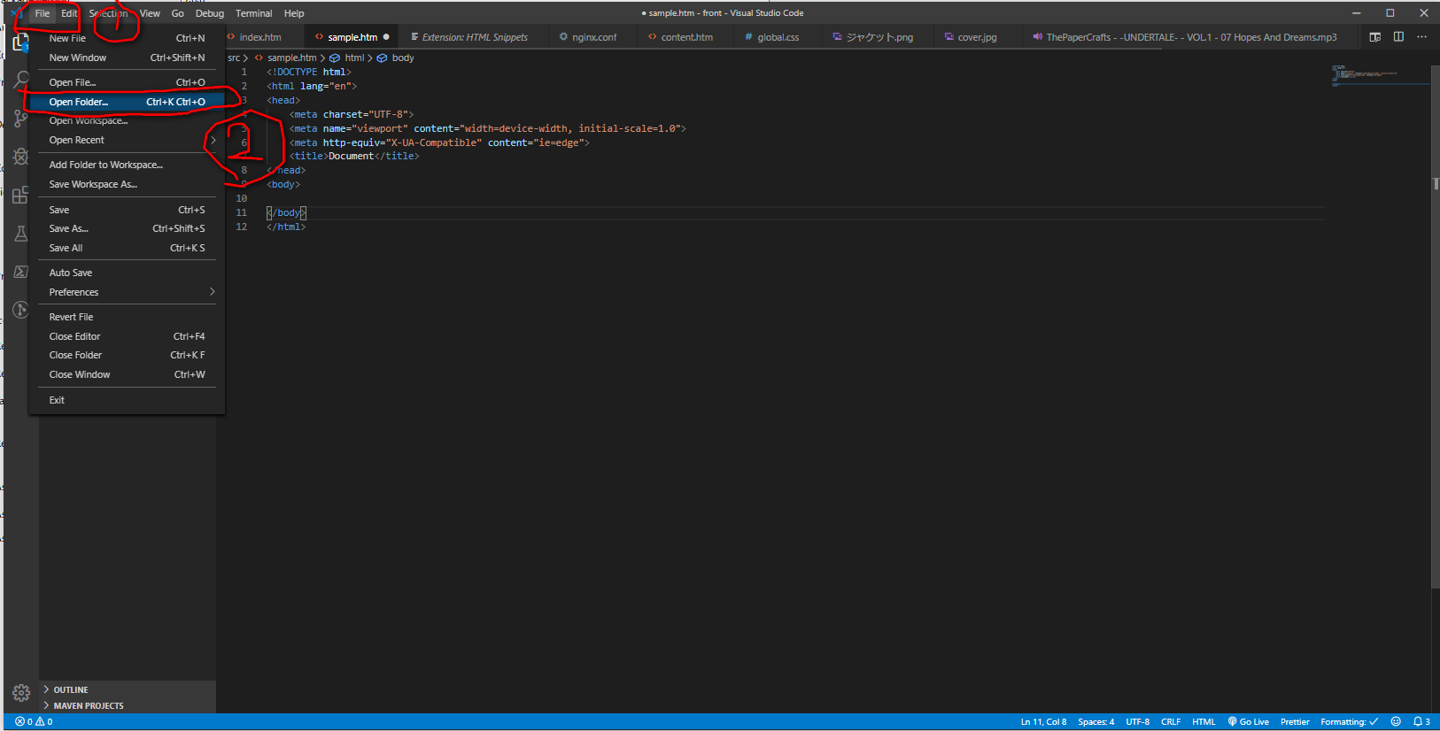
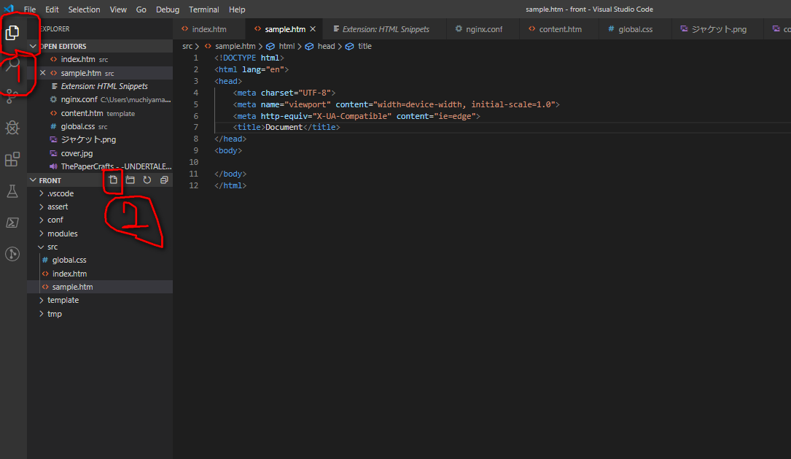
HTMLで出来る事
画面上にボタンとかいろいろ置けます
任意のディレクトリにフォルダを作りましょう
VSCodeを開きましょう
右図にしたがって、①で作成したフォルダを開きます
新規に”index.html”を作成します
新規に”global.css”を作成します
新規に”global.js”を作成します

Slide 13
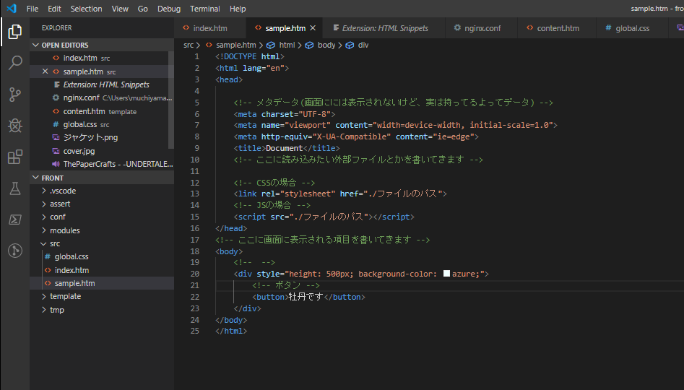
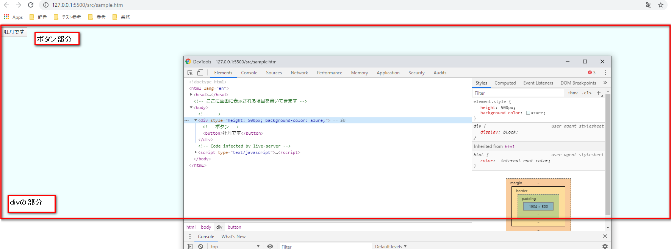
HTMLで出来る事
HTMLファイルの構成
Chromeで表示すると、、、

Slide 14
CSS
CSS

Slide 15
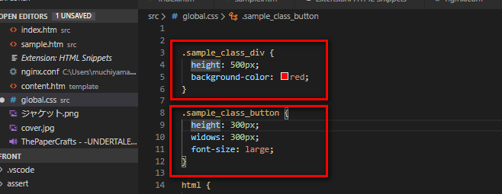
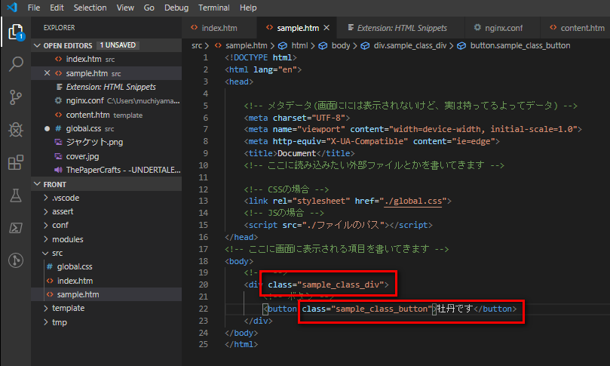
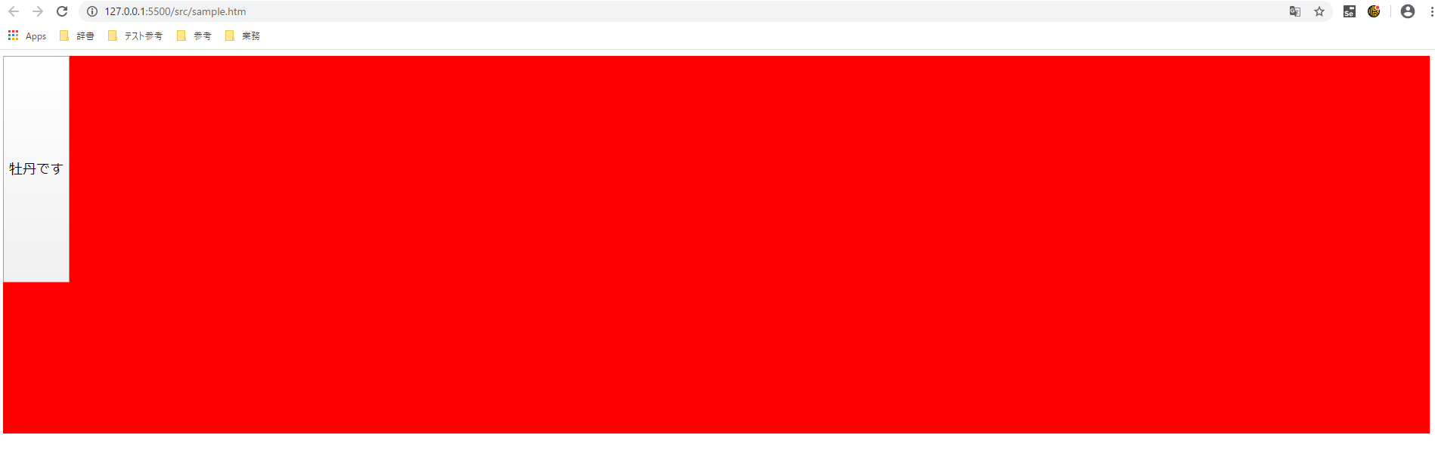
CSSで出来る事
CSSファイルの構成
global.css
Div -> 高さ: 500px 背景: 赤色
Button -> 高さ – 横幅: 300px フォントサイズ: デカめ
sample.html

Slide 16
JS
JS

Slide 17
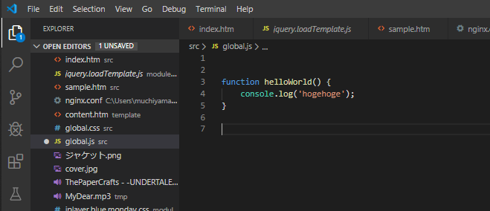
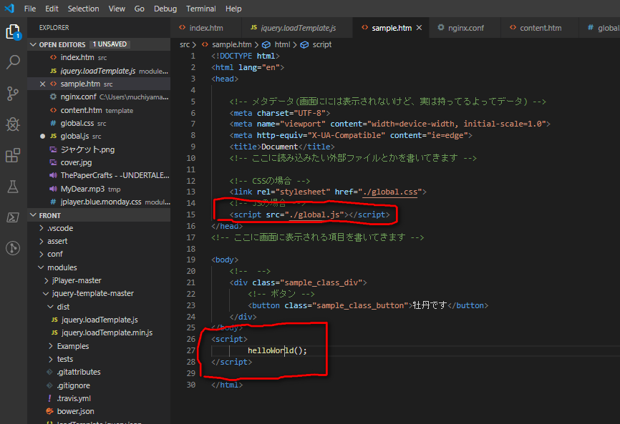
JSで出来る事①
JSファイルの構成
global.js
Jsファイルに定義した関数をHTMLファイル内で実行する
HTMLファイル内の<script>タグ内は、読まれた時点で実行される 実行されたくないものは function() 関数名 と定義しましょう
sample.html
※ソース読み込み

Slide 18
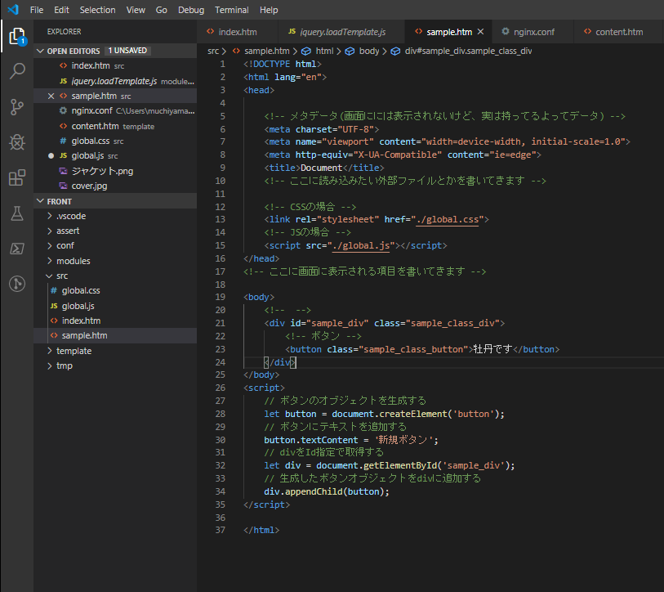
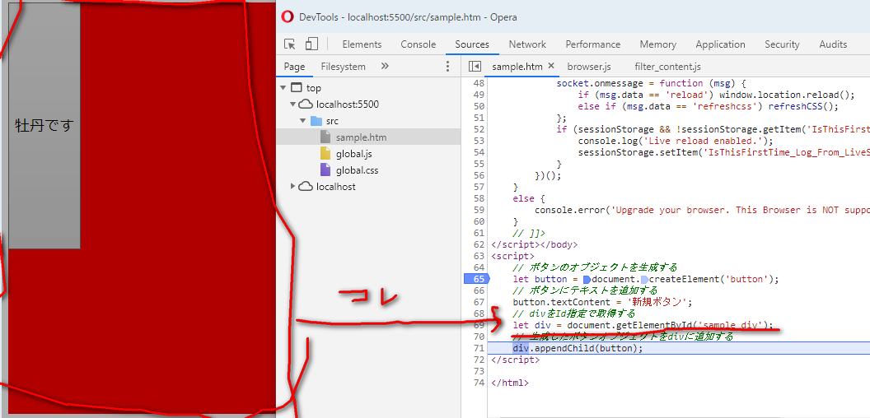
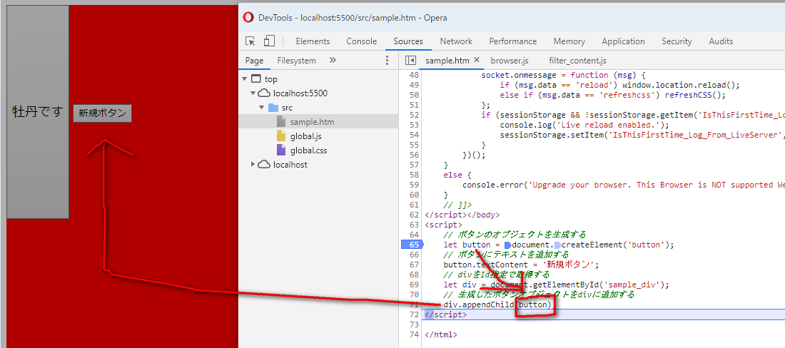
JSで出来る事②
画面にボタンを追加する
sample.html
※ソース読み込み

Slide 19
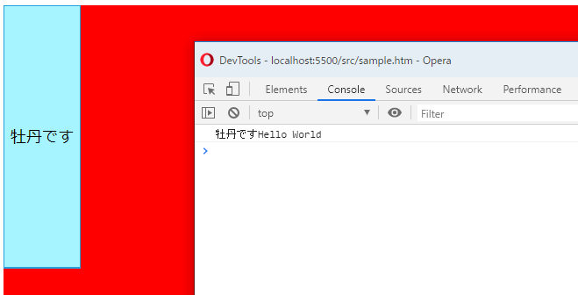
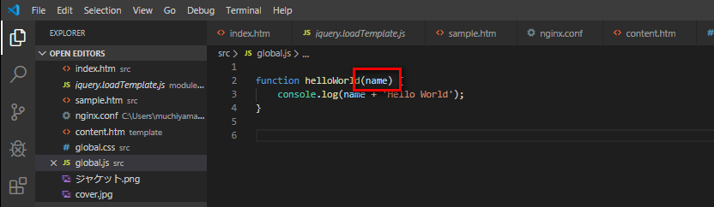
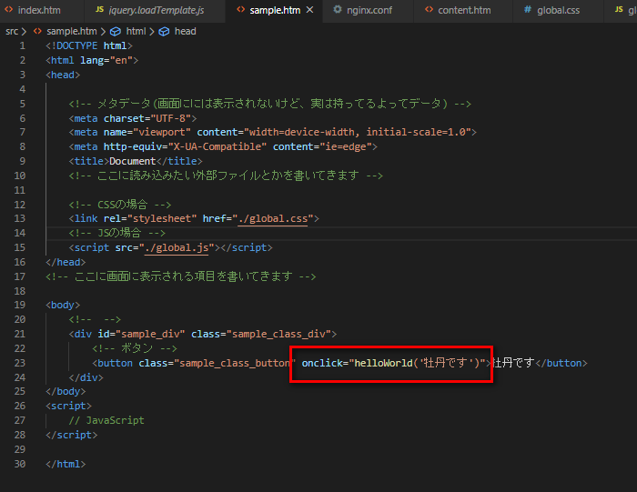
JSで出来る事③
JSファイルの構成
①
global.js
sample.htmlで渡した’牡丹です’を global.jsで受け取って表示
②
sample.html
④
クリックイベントを追加
クリックすると、、、
③

Slide 20
JQuery
JQuery

Slide 21
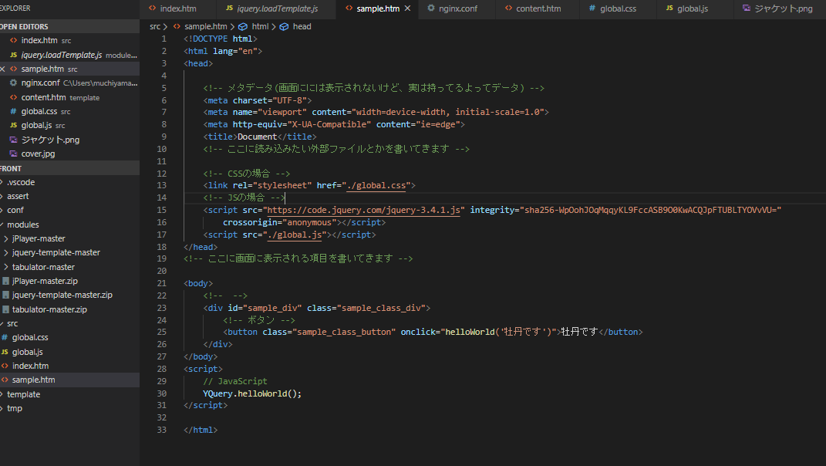
Jquery①
JSファイルの構成
sample.html
↓これを追加↓
<script src="https://code.jquery.com/jquery-3.4.1.js" integrity="sha256-WpOohJOqMqqyKL9FccASB9O0KwACQJpFTUBLTYOVvVU="
crossorigin="anonymous"></script>

Slide 22
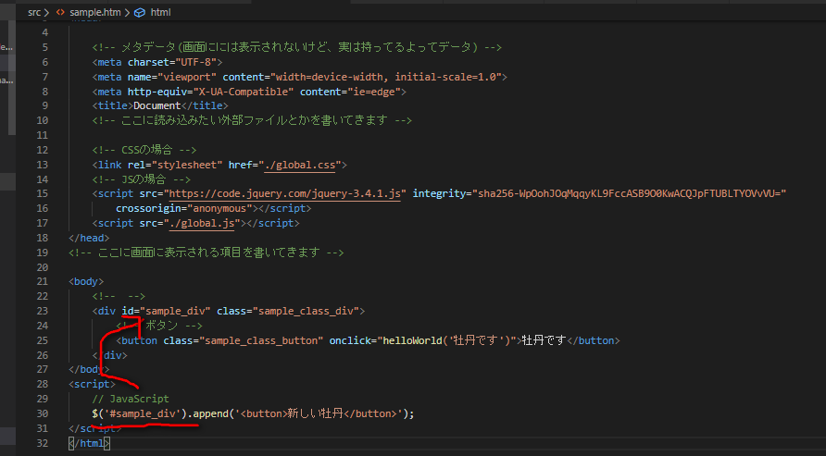
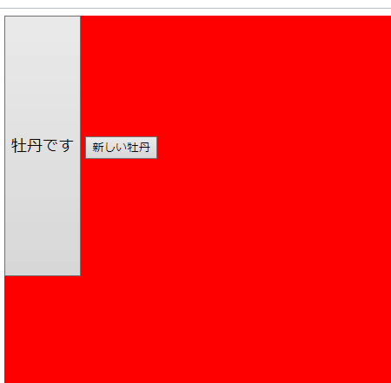
Jquery②
JSファイルの構成
sample.html
ボタンが追加される
$(‘要素名’).Method()
要素名はid指定の際は”#要素名”

Slide 23
Jquery③
そもそもJqueryってなんやねん
なんで$()で使えるんねん
https://code.jquery.com/jquery-3.4.1.js

Slide 24
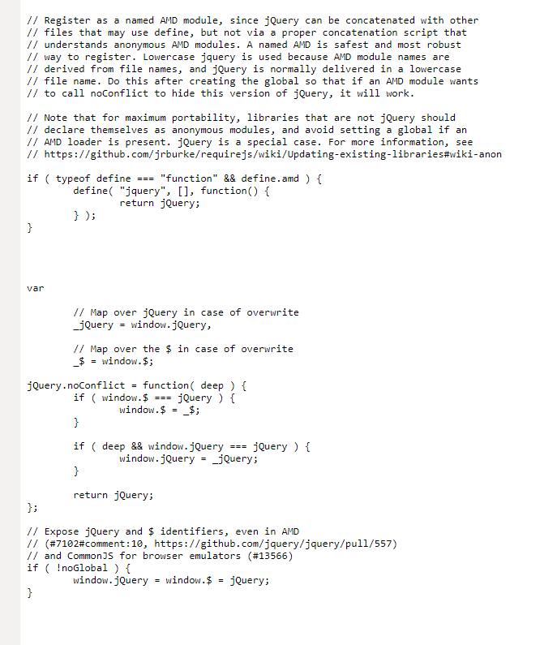
Jquery③
正体はJSファイル
なんか$とかJqueryとかをwindowに生やしてますね そう、windowに追加してあるから$で使えるんですね でもwindowってなんやねん ちゅーことは、、、？

Slide 25
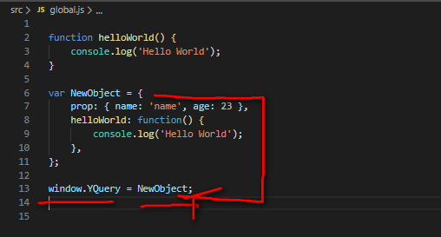
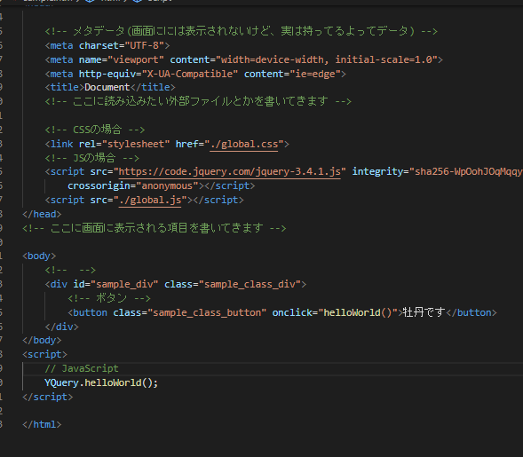
Jquery④
Y(okoi)Queryを作ってみよう
global.js
sample.html
windowに横井が生えます YQueryはHelloWorldしか使えないようですね。 心が優しい人は拡張してあげると良いんじゃないでしょうか。知らんけど。
Windowに生えているのでsample.htmlからも使用できる

Slide 26
クライアントサイド作成 – モック
では今度こそ作っていきましょ

Slide 27
クライアントサイド作成 – モック
クライアントのひな形をここからDLしてください

Slide 28
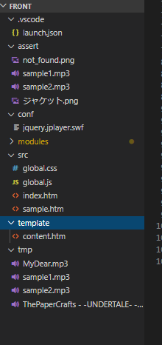
クライアントサイド作成 – モック
ディレクトリ構成
Assert
モックで使用する画像、音楽ファイルを入れるとこ
Conf
サウンドプレイヤーの設定ファイル置き場
Src
ソースコード
Template
後述

Slide 29

クライアントサイド作成 – モック – コンテンツ表示
まずはこいつを作ってみましょう
↓こんな感じです。↓
※CSSは下記のクラスを使ってください
<div class="content">
<div class="image_box">
<img src=“ここはファイルパス" class="image_content">
</div>
<div class="tip_box_content">アーティスト名</div>
<div class="tip_box_content" data-content="album">アルバム名 / 曲名</div>
</div>

Slide 30
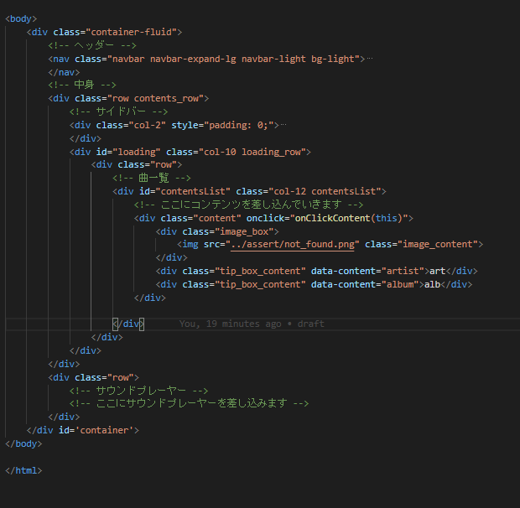
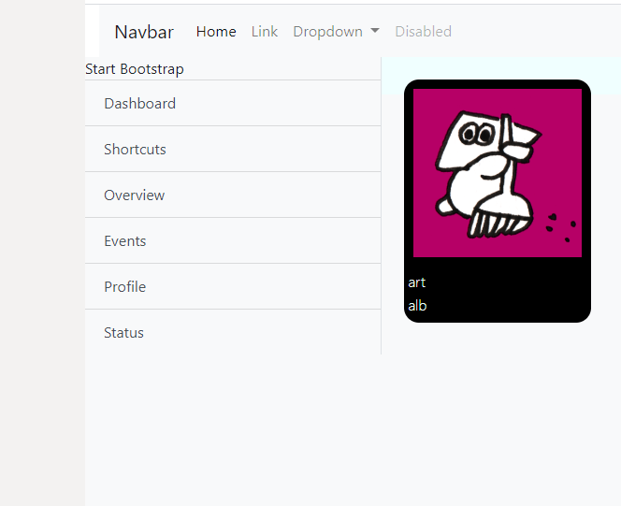
クライアントサイド作成 – モック – コンテンツ表示
ていやっ

Slide 31
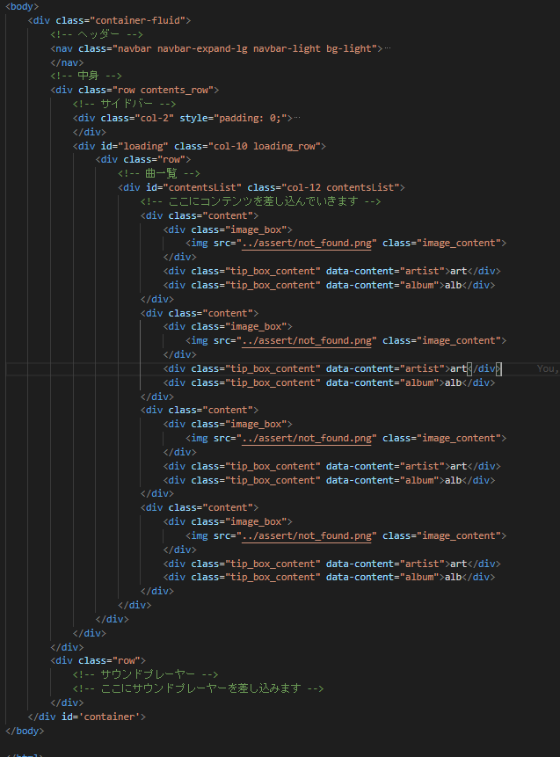
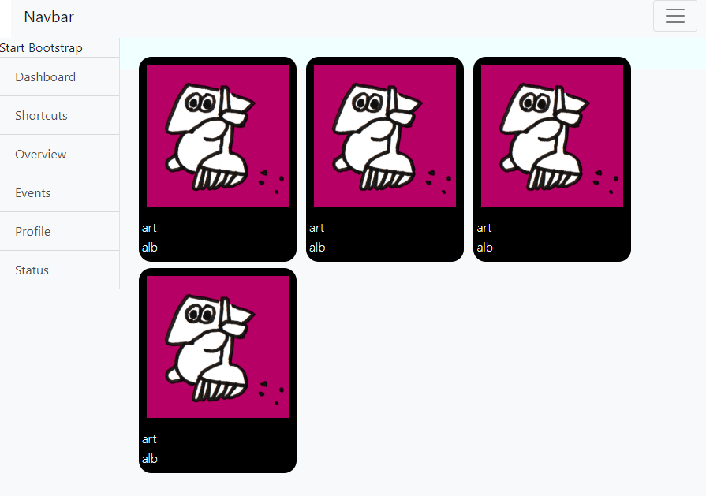
クライアントサイド作成 – モック – コンテンツ表示
Ctrl + V連打！！！

Slide 32
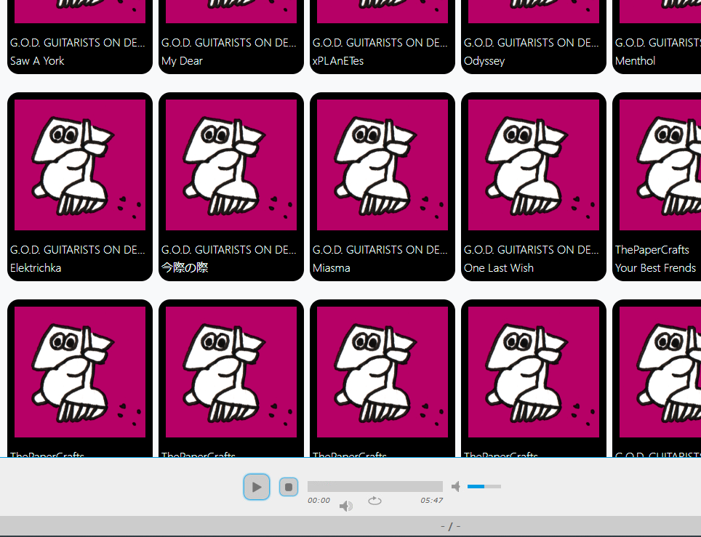
クライアントサイド作成 – モック – コンテンツ表示
サウンドプレーヤー表示
ここではj-playerというJqueryを使用したライブラリを使っていきます
↓使い方(Versionが違うので誤差アリ)はだいたいこんな感じ
http://webism.jp/js-jquery/jplayer/

Slide 33
クライアントサイド作成 – モック – コンテンツ表示
ソースコード – HTML部分
※研修用のレイアウトにしてあるのでこっち使ってね
<div class="col-12 audio_wrapper">
<div id="audio_player" class="jp-jplayer"></div>
<div id="jp_container_1" class="jp-audio" style="width: auto;">
<div class="jp-type-single">
<div class="row">
<div class="col-4"></div>
<div class="col-4">
<div class="jp-gui jp-interface">
<ul class="jp-controls">
<li><a href="#" class="jp-play" tabindex="1">play</a></li>
<li><a href="#" class="jp-pause" tabindex="1">pause</a></li>
<li><a href="#" class="jp-stop" tabindex="1">stop</a></li>
<li><a href="#" class="jp-mute" tabindex="1" title="mute">mute</a></li>
<li><a href="#" class="jp-unmute" tabindex="1" title="unmute">unmute</a></li>
<li><a href="#" class="jp-volume-max" tabindex="1" title="max volume">max volume</a></li>
</ul>
<div class="jp-progress">
<div class="jp-seek-bar">
<div class="jp-play-bar"></div>
</div>
</div>
<div class="jp-volume-bar">
<div class="jp-volume-bar-value"></div>
</div>
<div class="jp-time-holder">
<div class="jp-current-time"></div>
<div class="jp-duration"></div>
<ul class="jp-toggles">
<li><a href="#" class="jp-repeat" tabindex="1" title="repeat">repeat</a></li>
<li><a href="#" class="jp-repeat-off" tabindex="1" title="repeat off">repeat off</a></li>
</ul>
</div>
</div>
</div>
<div class="col-4"></div>
</div>
<div class="jp-title">
<ul>
<li><a id="a_artist">-</a> / <a id="a_title">-</a></li>
</ul>
</div>
<div class="jp-no-solution">
<span>Update Required</span>
To play the media you will need to either update your browser to a recent version or update your <a
href="http://get.adobe.com/flashplayer/" target="_blank">Flash plugin</a>.
</div>
</div>
</div>
</div>

Slide 34
クライアントサイド作成 – モック – コンテンツ表示
ソースコード - Script
<script>
$("#audio_player").jPlayer({
/* イベントハンドラ */
ready: function () {
/* 再生するメディアの定義 */
$(this).jPlayer("setMedia", {
mp3: "../tmp/sample1.mp3", /* mp3 */
}) /* 自動再生 */
},
/* プレロード（デフォルトは'metadata'、プレロードする場合は'auto'） */
preload: "metadata",
/* 音量（デフォルトは0.8、指定可能な値の範囲は0～1） */
volume: 0.5,
/* ミュートの有無（デフォルトはfalse）*/
muted: false,
/* 背景色*/
backgroundColor: "#ff6699",
/* エラーアラート表示の有無（デフォルトはfalse） */
errorAlerts: false,
/* 警告アラート表示の有無（デフォルトはfalse） */
warningAlerts: false,
/* 最後まで再生された時 */
ended: function (event) {
/* また再生する */
//$(this).jPlayer("play");
},
/* Jplayer.swfのパス */
swfPath: "../modules/jPlayer-master/dist/jplayer/jquery.jplayer.swf",
/* ソリューションの優先度（デフォルトは\"html, flash\") */
solution: 'html, flash',
/* フォーマット（デフォルトはmp3、カンマ区切りで複数指定可、優先度は左が高）*/
/* 指定可能なフォーマットは、mp3, m4a, m4v, oga, ogv, wav, webma, webmv */
/* 音声ならmp3 or m4a、動画ならm4v */
supplied: "mp3",
wmode: "window"
})
.bind($.jPlayer.event.play, function () {
$(this).jPlayer("pauseOthers");
});
</script>
Ready
ここであれこれ設定をしてあげます
Mp3
再生対象のファイルパス
swfPath
アニメーションが格納されているファイルへのパス
Supplied
対応させるファイルの拡張子

Slide 35
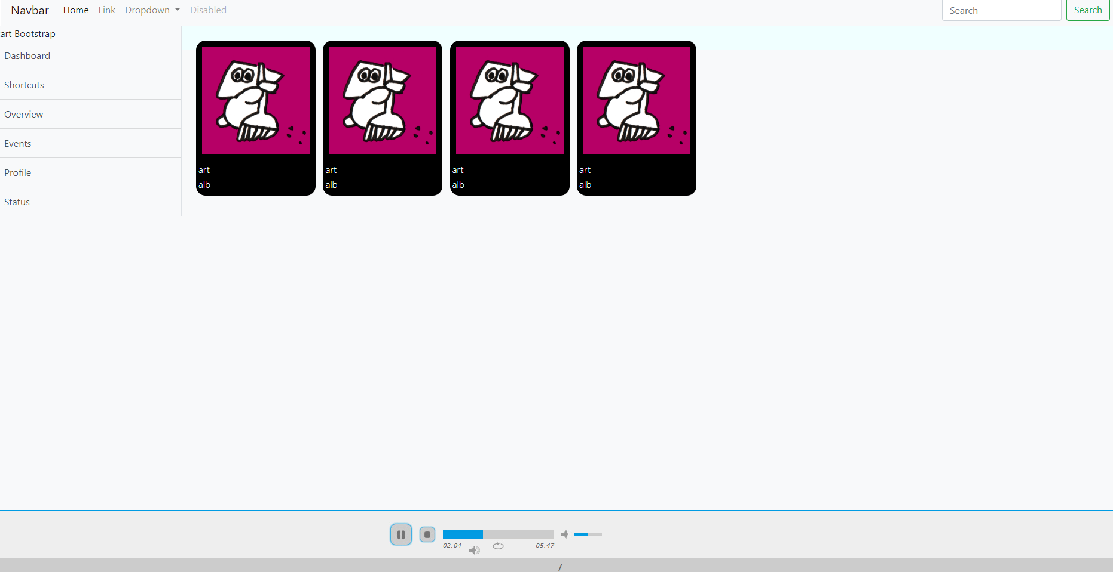
クライアントサイド作成 – モック – コンテンツ表示
再生できましたね

Slide 36
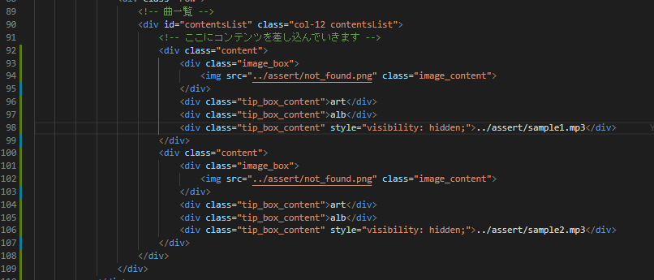
クライアントサイド作成 – モック – コンテンツ再生
クリックされたコンテンツで曲変更
これを追加しましょう
※ファイルパスを画面上から見えないようにして値として持たせます

Slide 37
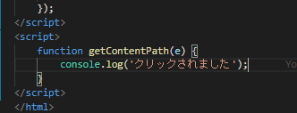
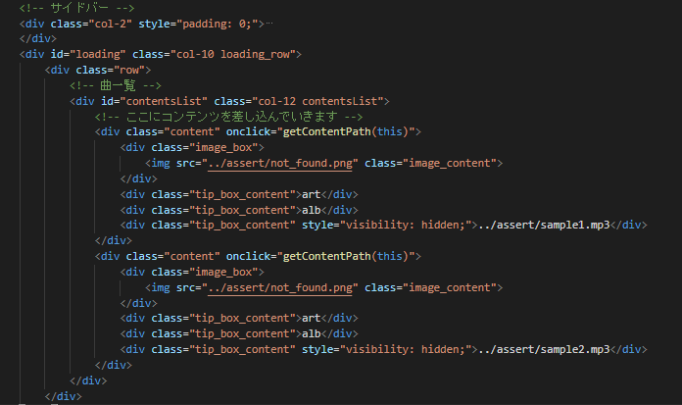
クライアントサイド作成 – モック – コンテンツ再生
クリックイベントを実装しましょう
まずは関数を定義します
ただコンソールに文字列を表示するだけ
引数の e に入ってくるのはクリックされた本人のインスタンス
コンテンツのクリックイベントに追加しましょう
getContentPath(this) -> thisはクリックされた自分自身

Slide 38
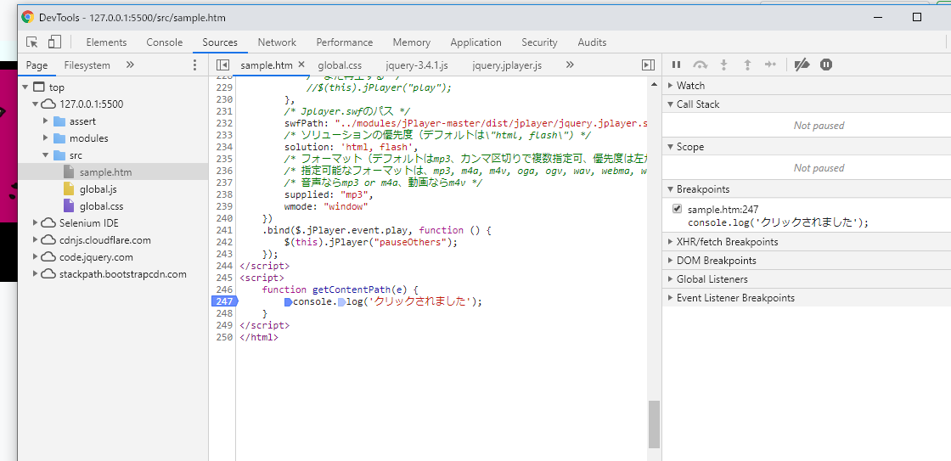
クライアントサイド作成 – モック – コンテンツ再生
動きをデバッグで見てみましょう
①ここをクリック
ブレークポイントが設定できたら、エラー君をクリックしてみましょう
②/src/index.htmlをクリック
②行番号をクリック

Slide 39
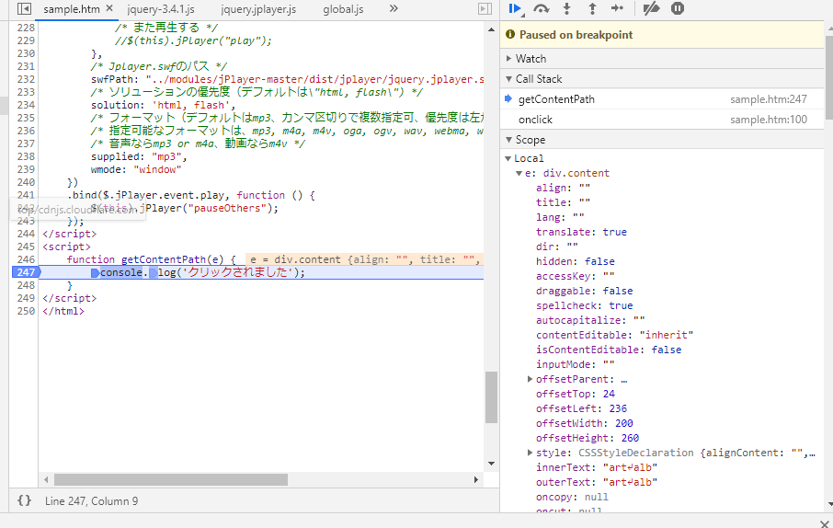
クライアントサイド作成 – モック – コンテンツ再生
ブレークポイントで処理が止まります
現在のスコープ内のオブジェクトの中身を見れます
e という引数で受け取ったクリックされた本人の中身が見れますね

Slide 40
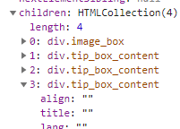
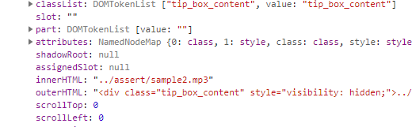
クライアントサイド作成 – モック – コンテンツ再生
e(クリックされた人) の中身を見てみると、、、
Childrenというプロパティがありますね 開いてみましょ
中には先ほど追加したファイルパスの中身が入ってそう
中身を見てみるとファイルパスおるやんと
構造的には e.children[3].innerHTMLぽい

Slide 41

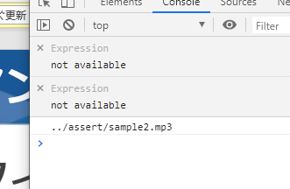
クライアントサイド作成 – モック – コンテンツ再生
クリックイベントをちょこっと変えてみましょ
ファイルパスにアクセスしてみましょう
クリックしてみると、、、 取れましたねファイルパス

Slide 42
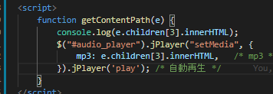
クライアントサイド作成 – モック – コンテンツ再生
クリックイベントをさらに変えてみましょ②
Jqueryでサウンドプレーヤーにアクセス
再生ファイルへのパスを差し替えてあげましょう
差し替えが終わったら、playで再生してあげましょう

Slide 43
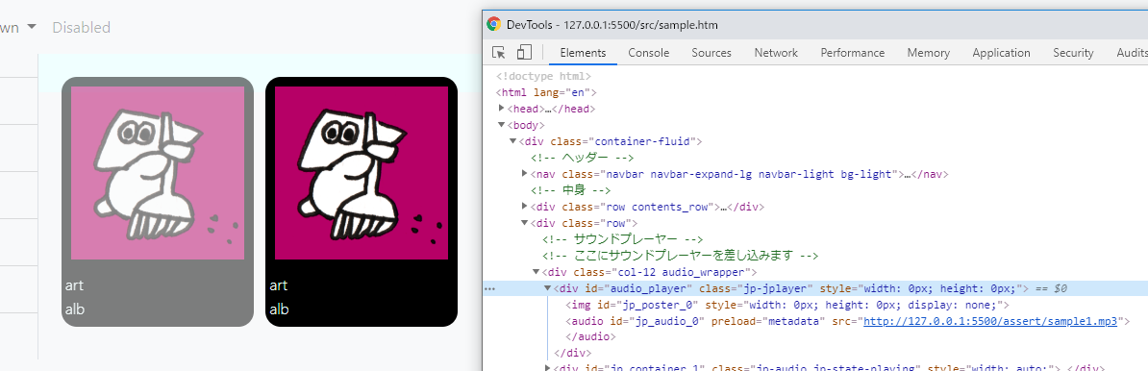
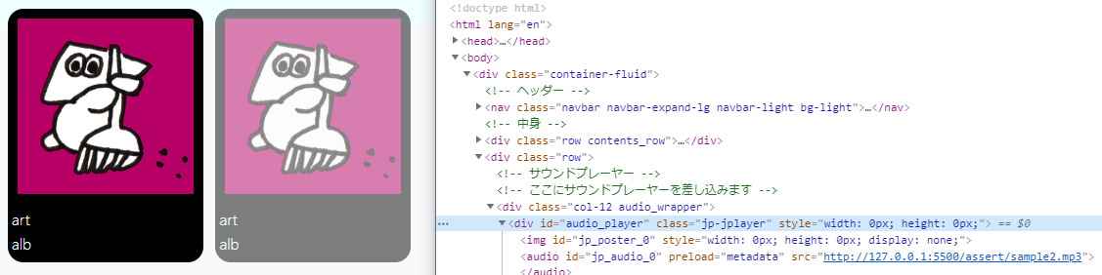
クライアントサイド作成 – モック – コンテンツ再生
実際に曲が変わるかチェック！
ちゃんと変わってますね

Slide 44
クライアントサイド作成 – モック – コンテンツ表示
次はコンテンツ表示

Slide 45
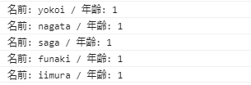
クライアントサイド作成 – モック – コンテンツ再生
JSONデータからコンテンツを表示してみましょう
でもそもそもJSONデータってなんやねん
// ↓コレ let members = [
{name: 'yokoi', age: 1},
{name: 'nagata', age: 1},
{name: 'saga', age: 1},
{name: 'funaki', age: 1 },
{ name: 'iimura', age: 1},
]; // ↑コレ
for(m in members) {
console.log('名前: '.concat(members[m].name).concat(' / ').concat('年齢: ').concat(members[m].age));
}
members.forEach(f =>
{
console.log('名前: '.concat(f.name).concat(' / ').concat('年齢: ').concat(f.age));
});
オブジェクトをツリー構造で表現したものです

Slide 46
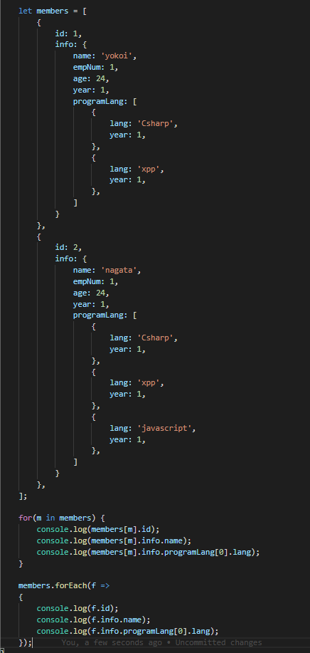
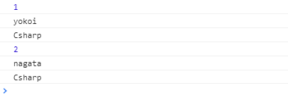
クライアントサイド作成 – モック – コンテンツ再生
JavaScriptのオブジェクトとしてこんな構造もアリ
番号: 1 名前: 横井 年次: 1年目 言語: C#とx++それぞれ1年ずつ -> 人によってレコード数が違う 見たいなデータを扱いたい時便利ですね

Slide 47
クライアントサイド作成 – モック – コンテンツ再生
いざコンテンツ表示
ここではコンテンツの要素(さっき書いたdivとかimgとか) をindex.htmlとは別のファイルに定義します Jsonデータを元に動的に生成しましょう 使うライブラリはこいつ

Slide 48
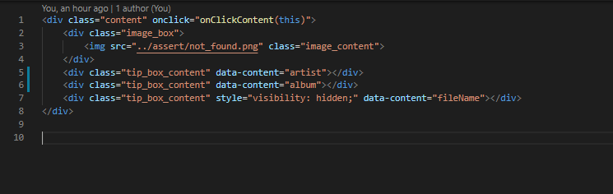
クライアントサイド作成 – モック – コンテンツ再生
テンプレート用のhtmlファイルを作ります
※src/template配下に作ってください
中身はこんな感じで

Slide 49
クライアントサイド作成 – モック – コンテンツ再生
Data-contentってなんやねん
こいつはテンプレートにJsonデータ流し込むときに使う data-content=‘artist’ ← ここにアーティスト名差し込んであげるみたいな と言われてもぱっとしないので実際に作ってみましょう

Slide 50
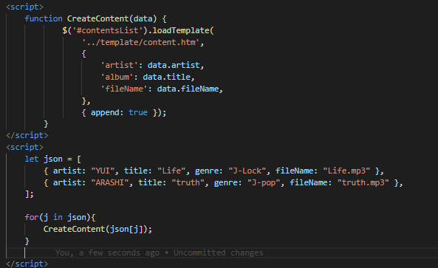
クライアントサイド作成 – モック – コンテンツ再生
JavaScriptはこんな感じで
$(‘差し込みたい要素の名前’)loadTemplate( ‘テンプレートファイルのパス’ // 第一引数 { // 第二引数 ‘data-contentで指定した名前’: 差し込むデータ }, { append: true } // 第三引数 ); //差し込むときに追記するかどうかの設定 という感じでデータを入れてあげると、、、

Slide 51
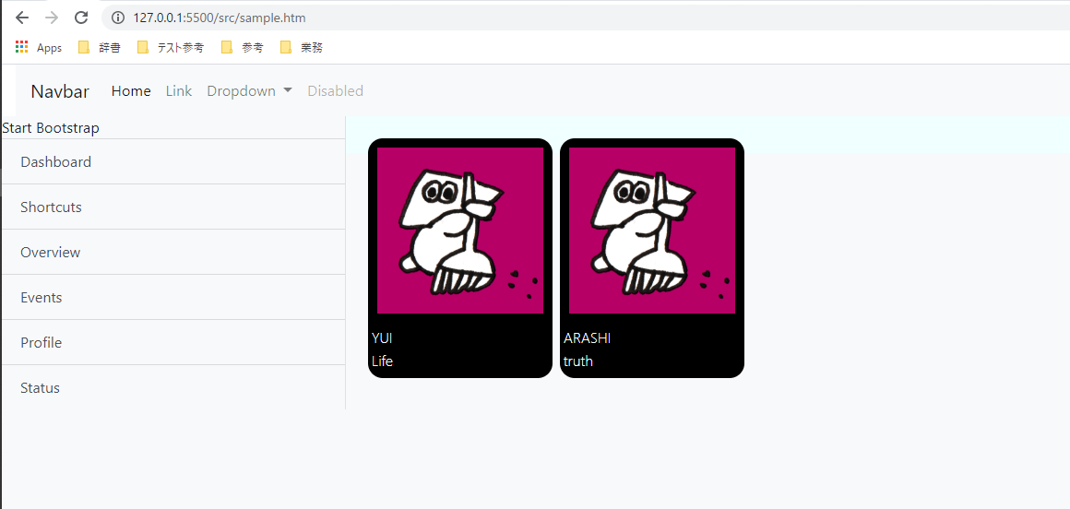
クライアントサイド作成 – モック – コンテンツ再生
オラッッッ！！

Slide 52
クライアントサイド作成 – モック – コンテンツ再生
これにてクライアント – モック編はおしまいです 次はサーバーサイドを書いてきましょ

Slide 53
DAG グループ内スキルアップ Power BI Report Server 、SQLクエリ
2019/10/28
Ver1.0

Slide 54
研修内容の説明

Slide 55
DAG グループ内スキルアップ概要
目的・ゴール
参加者全員が2020年3月末までに、DAGで必要とされる基礎スキルを習得すること（習得する＝独力で実装・テストができる状態になること）
参加者全員が基礎スキルに関するドキュメントテンプレートを共有し、利用できる状態となること
応用スキルについてはグループごとに調査、発表し、だれがどのような知見を深めているかを参加者全員が把握できること
基礎スキル定義
Azure VM
SQL Server・Azure SQL Database（インストール・クエリ・インデックスチューニング）
Data Factory
Power BI・Power BI Report Server・SQL Server Reporting Services
応用スキル例（参加者の興味関心に応じて選択）
統計解析・分析系：Azure Machine Learning、統計解析、R、Python
データ連携系：Azure Functions, SQL Server Integration Services
ビッグデータ系：Cosmos DB、Azure Databricks
ビジネス系：業種、業界ごとのビジネス分析、KPI設定
保守・運用：Azure Monitor

Slide 56
11月、12月：基礎スキル研修
目標
仮想マシン上のSQL ServerとSQLDatabaseの違い、また設定について理解する。
Power BI・Power BI Report Server・SQL Server Reporting Servicesにてレポート構築し、各機能ごとの違いを理解する。
各回ごとのカリキュラム
1回目：Azure VMとSQL Server、SQLDatabaseについての説明と構築
2回目： Power BI、PowerBI Serviceについて説明とレポート作成、Data Factoryの作成・設定
3回目： Power BI Report Serverの説明と構築・レポート作成
4回目： SQL Server Reporting Services（SSRS）の説明と構築・レポート作成
カリキュラムごとの進め方
各カリキュラムごとに皆さんに課題をお渡ししますので、次回のカリキュラムまでに作成をしてください。
1回目を勉強会として講師による説明を行い、2回目をフォローアップ会として進捗の把握や質疑応答をします。
各カリキュラムごとの作業は連動していますので、必ず次回カリキュラムまでに完了するようにしてください。
勉強会での説明や資料については録画したうえで展開します。案件上の都合などやむを得ない理由にて欠席した場合は展開資料を参考に作成をしてみてください。

Slide 57

























勉強会スコープ
Data4 … 統合(Integration)、蓄積(Storage)、分析(Analysys)、可視化(Visualization)
4つのアプローチでお客様の環境で眠っているデータをより有効活用することが出来る基盤を提供します。
各種データソースから分析に利用するデータを統合収集する工程。
収集したデータをその特性に合わせて適切な分析用ストアに蓄積する工程。
処理されたデータをビジネス上の利用目的に合わせて適切に分析する工程。
データ統合収集
データ蓄積
分析アルゴリズムを用いてデータを加工してその結果を可視化ツールへ渡す工程。
データ可視化
データ処理分析
業務データ
情報収集・変換・集約
業務データ蓄積・格納
分析
インターフェース
日々の業務で蓄積された構造データや非構造データ
業務システムのデータの取込みや定期的に出力されるファイルの取込みの実装
収集・変換・集約を行ったデータを分析用のデータストアへ蓄積
分析用のデータストアに蓄積されたデータをアルゴリズムを用いてデータ加工
加工されたデータをユーザが可視化できるインターフェイスを作成
例）
csvファイル
基幹システムのデータ
例）
WebApp
ETLサービス(ADFなど)
データ移行ミドルウェア
移行プログラム開発
例）
BLOBストレージ
AzureSQLDataBase
AzureSQLDWH
例）
Analysis Services
Machine learning
例）
BIツール全般
マーケティングオートメーション

Slide 58
この勉強会だけでなく…
この勉強会でDAGで必要とされる基礎スキルを習得出来るように
最大限サポートしますが…
この勉強会に参加したからそれでOKという事でなく、
勉強会が無くとも、新しい情報を取り入れ実践する姿勢は持って下さい。
・MSのdocsにあるドキュメントや新しい書籍を読む
・セミナーに積極的に参加し、新しい情報を収集する
・実際にサービスを作る。
(自由にAzure環境を構築出来るメリットを活かす)

Slide 59
Power BI Report Server

Slide 60
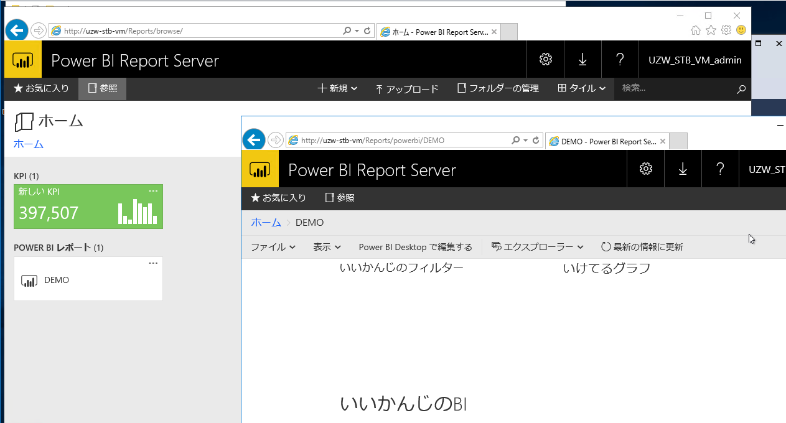
Power BI Report Server
Power BI Report Server とは
オンプレミスのサーバにインストールし、Webブラウザを通してSSRSやPower BIレポートの参照・管理が行えるソフトウェア
SQL Serverの付属ソフトの一つでレポート作成・管理ツール「SQL Server Reporting Services」を前身としており、その機能に加えてPower BIが使えるようになっている。

Slide 61
Power BI Report Server
SSRS、PowerBI Serviceとの比較
Power BIサービスとはクラウドにデータをアップロードせず、レポート共有できる点が違う。
SSRSとはPowerBIレポートが表示可能。またライセンスなどの細かな点は異なるが機能的にはSSRSのほぼすべての機能を内包している。
 | PowerBI Report Server | SQL Server Reporting Services | Power BI Service
配置場所 | オンプレミス | オンプレミス | クラウド
PowerBI ダッシュボード | ✔
PowerBIレポート | ✔ | ✔
ページ分割されたレポート |  | ✔ | ✔
データベースエンジン（SQL Server） | 不要 | 必要 | 必要

Slide 62
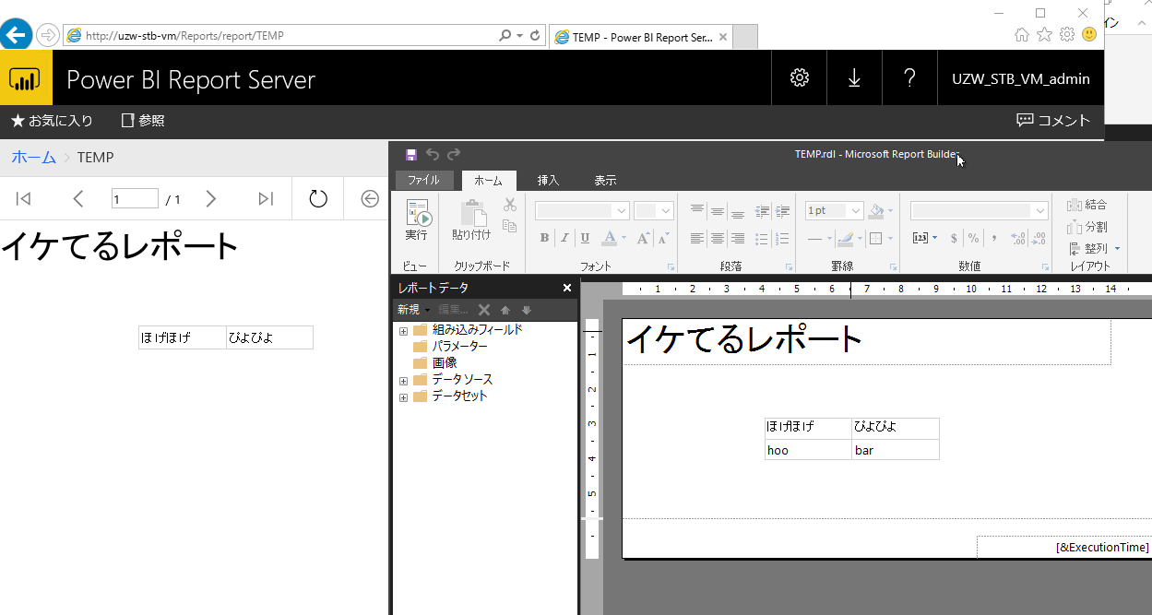
レポートの種類
ページ分割されたレポート
SSRSで使用されているレポート形式作成用ツール「Report Builder」を使用して作成を行う。
設定されている関数に強く依存され、テキストや表などの作成に長けている

Slide 63

レポートの種類
PowerBIレポート
PowerBIで使用されているレポート形式。作成用ツール「Power BI Desktop」を使用して作成を行う。
ソートなどを使用してデータ変更が可能で、グラフなどのグラフィカルな表現に強い

Slide 64
SQLクエリについて

Slide 65
まず初めに…
ごめんなさい。
前回のカリキュラムを見直しましたがかなり飛ばしている（わかっている人向け）に書かれている状態でした。
もう少し段階的なカリキュラムに見直しました！
見直し後のカリキュラム
2回目（今週）：DBとは、SQL Server の仕組み
3回目：データの取り扱い方
4回目：連携時のデータ取り扱い方

Slide 66
トランザクションデータ・マスターデータ
トランザクションデータ
業務処理、システム運用をする中で発生した記録データのこと
マスターデータ
業務処理、システム運用するうえで基礎的なデータのこと
マスターデータ | トランザクションデータ
（トランザクションデータに比べて）データ量は少なく、更新頻度が低いものがおおい | （マスターデータに比べて）データ量が多く、更新頻度が多い
（トランザクションデータとした場合）変更をすると互いの行に影響を及ぼすデータを格納 | 行の変更をしても互いに影響を及ぼさないデータ
データ例)商品情報、顧客データ、ユーザ一覧、JBSの社員情報 | データ例）販売情報、入店記録、システムログ、NECOmsの勤怠打刻

Slide 67

トランザクションデータ・マスターデータ
例）買い物
レシート番号：1000
ネクタイ 1つ 2000円
スーツ ２着 50000円
靴下 ３着 3000円
セット値引き １つ -1000円
割引金額 1000円
合計 54000円
お会計日： 2019/04/06
ユーザ：ゴンザレス

Slide 68
トランザクションデータ・マスターデータ
レシート番号 | ユーザ | 購入商品 | 単価 | 数量 | 合計金額
1000 | ゴンザレス | ネクタイ | 2000 | 1 | 2000
1000 | ゴンザレス | スーツ | 25000 | 2 | 50000
1000 | ゴンザレス | 靴下 | 1000 | 3 | 3000
1000 | お店 | セット割引 | -1000 | 1 | -1000
ユーザや商品名をかえることが難しい…
追加項目が発生したとき、トランザクション全体をかえなきゃいけない…
１つのテーブルで大量のレコード・データを持たせなきゃいけない…
→データの取り扱いが難しい

Slide 69

トランザクションデータ・マスターデータ
データごとに切り分けしてトランザクションとマスターデータに分ける
→データの正規化
レシート番号 | ユーザID | 購入商品ID | 金額 | 数量 | 合計金額 | 作成日付 | 更新日付
1000 | U-2000 | 103000 | 2000 | 1 | 2000 | 2019/04/06 | 2019/04/06
1000 | U-2000 | 202000 | 25000 | 2 | 50000 | 2019/04/06 | 2019/04/06
1000 | U-2000 | 304000 | 1000 | 3 | 3000 | 2019/04/06 | 2019/04/06
1000 | U-9999 | 991000 | -1000 | 1 | -1000 | 2019/04/06 | 2019/04/06
ユーザID | ユーザ | 年齢 | 性別 | 来店回数 | 作成日付 | 更新日付
U-2000 | ゴンザレス | 37 | 男性 | 120 | 2019/04/06 | 2019/04/06
U-9999 | お店 | 0 | 不明 | 0 | 2019/04/06 | 2019/04/06
購入商品ID | 商品名 | 商品グループID | 金額 | 作成日付 | 更新日付
103000 | ネクタイ | 10 | 2000 | 2019/04/06 | 2019/04/06
202000 | スーツ | 20 | 25000 | 2019/04/06 | 2019/04/06
304000 | 靴下 | 30 | 1000 | 2019/04/06 | 2019/04/06
991000 | セット割引 | 99 | -1000 | 2019/04/06 | 2019/04/06

Slide 70
エラー分岐、ロールバック処理
エラー分岐、ロールバック処理
エラーなどで処理した内容を戻す必要がある場合に実行する処理
SQLクエリの場合エラー時にロールバックしてくれるが、各処理単位でコミットをかけて反映させるため複数回コミットがかかる処理だと途中までしか戻らない
そのため処理には必ずエラー分岐とロールバック処理を入れる必要がある
※特定のクエリ分に関してはロールバック処理ができないものもあるので注意
また、ロールバック処理を入れており、処理を外部ツール側から実行している場合、ストアドプロシージャとしては「ロールバック処理が正常終了した」として外部ツール側にリターンコードが0（＝正常終了）を渡す。
→外部ツール側でエラーを検知できない
→ロールバック処理後にエラーコードを投げるようにする

Slide 71


エラー分岐、ロールバック処理
実際の証跡（ロールバック処理のみ実装した場合）
エラーになるストアドプロシージャを実行したとしてもAzure DataFactoryではエラーを検知できていない。
存在しないテーブル
→必ずエラーになる

Slide 72


エラー分岐、ロールバック処理
実際の証跡（エラーを投げる文を追加した場合）
エラーを投げるようになり、DataFactory側でもエラーとして処理が停止するようになった。
存在しないテーブル
→必ずエラーになる
エラーを投げる文を追加

Slide 73
（おまけ）標準ユーザの取り扱い
システムには標準で作成されているユーザがいる場合が多い。（例：Administrator、sa、rootなど）
こういったユーザー名は広く知られており（場合によってはパスワードも）、また高い権限を持つことが多いのでセキュリティリスクになり得る。
攻撃者側からすると接続ができ、かつパスワードさえ当ててしまえばログイン可能
できれば、標準ユーザは使えない状態（≠削除）にしましょう
手っ取り早く安全なのはログイン無効化。削除については裏側の処理で使用している場合もあるので基本やらないほうがいい。
パスワードを規定回数間違えるとログインできない設定にするのも有効な対策。ただし、ユーザが普通に間違えてロックされると業務影響が出るのでそこは検討の余地あり

Slide 74
実践

Slide 75
-今日～来週までの課題(自己学習期間)-
実際に作業してみよう
【要件】
・第一回目で構築したVMにPowerBI Report Serverの構築する。
・SQL Serverにデータを取り込む
・PowerBIレポートを作成して、PowerBI Report Serverにアップロードしてみよう
【ゴール】
・PowerBI Report Serverをし、PowerBIレポートを参照する
【前提】
第一回目の勉強会でVM、SQLDB、Data Factoryの処理作成ができていること
第一、二回目で使用したデータをダウンロードしている

Slide 76
-来週までの課題(自己学習期間)-
【PowerBI Report Serverの構築】
・PowerBI Report Serverのインストールメディアをダウンロードし、サーバにインストールする。
PowerBIReportServerファイル
・前回同様、MDM_ITEM・SOtoPO用テーブル（一時テーブル含めて）を作成します、CSVファイルを取り込みます。
※取り込む方法は自由、SSMSから取り込むのが一番楽。応用問題をやりたい人はSQLクエリを書いてストアドプロシージャとして保存しておこう。
・前回同様、削除用処理と一時テーブルから実テーブルへの連携処理をストアドプロシージャとして実装。また、一時テーブルから実テーブルへの連携処理についてはSQL Agentから実行できるようにする。
※先ほどのCSV取り込み処理を自動化した人は削除→取り込み→連携の１連の処理をSQL AgentのAgent Jobとして実装してみよう
・上記データを元に同じくPowerBIレポートを作成し、完成したレポートをPowerBI Report Server上にアップロードして参照できるようにしてください。

Slide 77
-来週までの課題(自己学習期間)-
構成イメージ（※テーブル名はイメージです。）
ファイル
SQL Server
Power BI
①、ストアドプロシージャで全テーブルのデータ削除
インポート形式でデータ取り込み
手動、もしくはSQLクエリで取り込み
SOtoPO.csv
SOtoPO
③、SQL Agentからストアドプロシージャを実行して更新
SOtoPO_Ext
手動、もしくはSQLクエリで取り込み
MDM_ITEM.csv
MDM_ITEM
③、SQL Agentからストアドプロシージャを実行して更新
MDM_ITEM_Ext

Slide 78
参考文献
SQL Server Reporting Services、 Power BI Report Server、 Power BI Serviceの比較
https://blogs.msdn.microsoft.com/sqlrsteamblog/2017/05/17/a-closer-look-at-power-bi-report-server/
SSRSとPowerBIの違い
https://www.knowledgehut.com/blog/business-intelligence-and-visualization/powerbi-vs-ssrs-comparison
トランザクションデータ・マスターデータについて
https://wa3.i-3-i.info/diff372data.html
データの正規化について
https://oss-db.jp/dojo/dojo_info_04
明示的なトランザクションができないSQL文
https://docs.microsoft.com/ja-jp/previous-versions/sql/sql-server-2008-r2/ms191544(v=sql.105)?redirectedfrom=MSDN

